Slide 1
«Красноармейский район Чувашской Республики в годы Великой Отечественной войны»
Виртуальная выставка из фондов муниципального архива Красноармейского района Чувашской Республики

Slide 2
«Красноармейский район Чувашской Республики
в годы Великой Отечественной войны» – виртуальная выставка, посвященная 75-ой годовщине Победы в Великой Отечественной войне 1941-1945 гг. Выставка освещает работу организаций района: редакции районной газеты «Коммунизм çулĕпе» (По пути коммунизма), колхозов, сельскохозяйственных артелей, Красноармейского райпо, заготпункта «Росткаучук». В виртуальной выставке использованы документы из фондов муниципального архива: Здесь представлены телеграммы, отчеты, информационные сводки, статистические сведения.
Архивные документы призваны подчеркнуть гражданскую ответственность, трудолюбие, терпение, жертвенность, чуткость народа, который смог перестроить всю работу на военный лад, организовать всестороннюю помощь действующей армии и дать возможность для дальнейшего укрепления военной и экономической мощи государства.

Slide 3
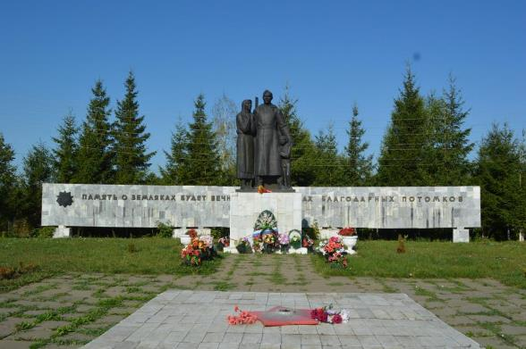
Великая Отечественная война стала самой трагической страницей в российской истории ХХ века. Она вошла почти в каждый дом. Цена Победы была слишком велика. Лишь любовь к Родине позволила тогда выстоять всей стране и каждому ее жителю. Положение в годы войны было тяжелым. Из Красноармейского района ушло на войну 6030 человек. Не вернулись 2162 человека, пропали без вести 999 человек.
Победа – это результат, достигнутый всем многонациональным народом. И, в первую очередь, это победа не только талантливых полководцев, руководителей страны, но и тех, кто трудился в тылу. Тех, кто стоял у станка, готовил боеприпасы, кормил, одевал, лечил.
Именно в этот период были проявлены лучшие качества народа.

Slide 4
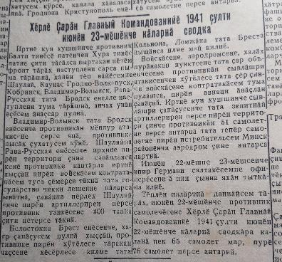
В годы Великой Отечественной войны сотрудники редакции во главе с Хатаевским И.Т. писали о героизме советского народа, уроженцев Красноармейского района в борьбе с фашистскими захватчиками, о тружениках тыла, чьи силы были направлены на оказание помощи фронту. Регулярно помещали сообщения под рубриками «В Фонд обороны», «Все для фронта», «Колхозы в дни войны».

Slide 5
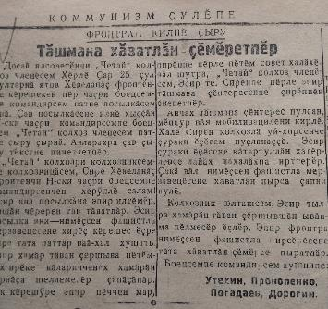
На описание трудовых подвигов, щедрости и самоотверженности селян выделяли немало газетных полос. 23 декабря 1942 года статья «Новогодние посылки в подарок бойцам»: «Колхозники колхозов «Большевик» и «Прогресс» послали посылки бойцам действующей Красной Армии. В посылки они вложили махорку, сухари и несколько килограммов меда».

Slide 6
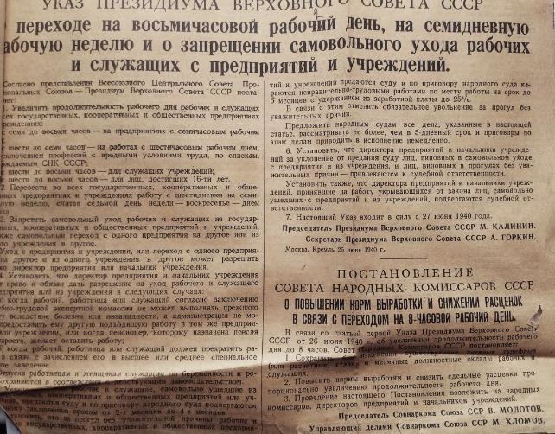
Колхозники и единоличные хозяйства кроме работ должны были платить ежегодно налоги: военный налог, сельхозналог, культсбор села. О размере налогов можно судить по данным документам.

Slide 7
Военный налог (1941—1945) — сбор с населения, введённый 1 января 1942 года Указом Президиума ВС СССР от 29 декабря 1941 года вместо надбавок к подоходному и сельскохозяйственному налогам. Взыскание военного налога было вызвано необходимостью привлечения средств населения для финансирования государственных расходов в годы Великой Отечественной войны. К оплате привлекались граждане, достигшие 18 лет.

Slide 8
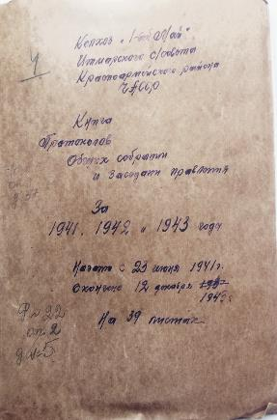
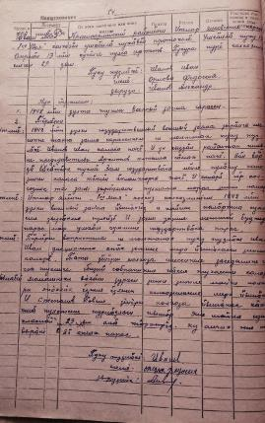
Ставки военного налога дифференцировались по категориям плательщиков. Рабочие и служащие и приравненные к ним по обложением подоходным налогом платили военный налог в твердой сумме с учетом годового заработка; колхозники и единоличники - 150-600 рублей ежегодно с каждого члена государства; другие граждане, которые не имели самостоятельной прибыли, - 100 рублей ежегодно.

Slide 9
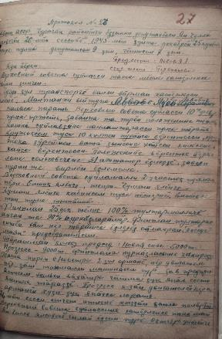
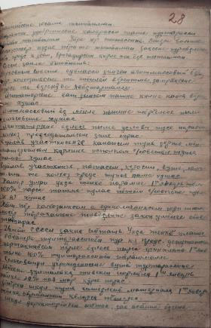
Председатели сельских советов проводили работу с населением. Перед ними была поставлена задача: мобилизация женщин на торфоразработку, мобилизация учителей, учащихся старших классов на заготовку и вывоз дров для школ и учреждений.

Slide 10
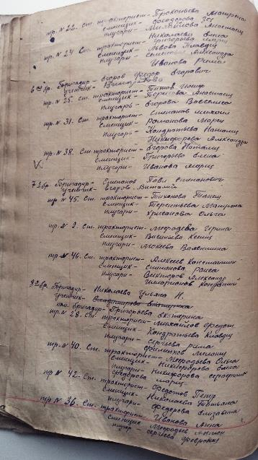
Трактористы в военное время быстро переучивались на танкистов и тысячами уходили на фронт, а задачи полной и своевременной уборки урожая (и обеспечения продовольственной безопасности страны) с машинно-тракторных станций никто не снимал. В условиях войны и жесточайшего дефицита кадров в МТС начали массово создавать женские тракторные бригады. Именно женщины, ставшие механизаторами МТС, вынесли на своих плечах основную тяжесть четырех долгих военных лет.
Приказ № 20 Красноармейской Машинно-тракторной станции от 24 апреля 1944 г. «В виду изменения в составе тракторных бригад трактористов назначить для работы в 1944 году нижеследующих товарищей»

Slide 11
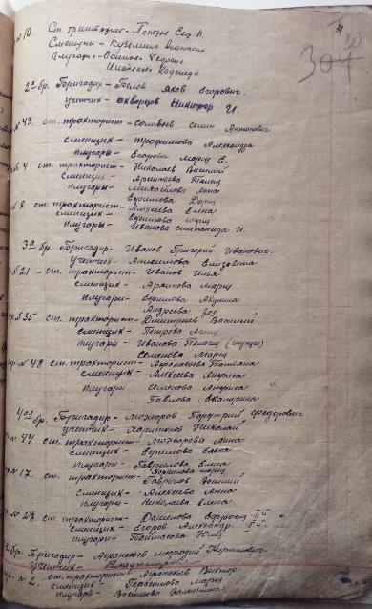
4 бригада. Трактор № 44: ст. тракторист - Можарова Анна сменщик - Ефимова Елена плугари - Гаврилова Елена Корнилова Мария Трактор № 17: ст. тракторист - Гаврилов Василий сменщик - Алексеева Анна плугари - Николаева Елена
Приказ № 20 Красноармейской Машинно-тракторной станции от 24 апреля 1944 г. «В виду изменения в составе тракторных бригад трактористов для работы в 1944 году назначить нижеследующих товарищей»

Slide 12
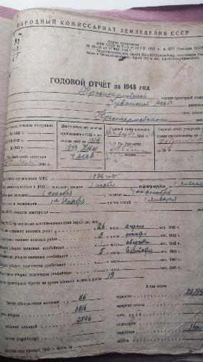
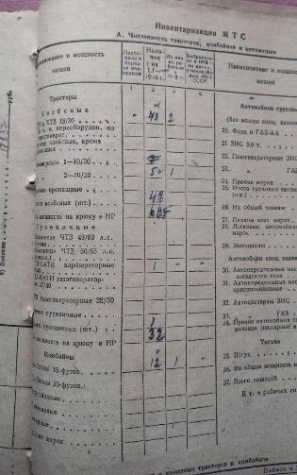
Красноармейская Машинно-тракторная станция Годовой отчет за 1943 год

Slide 13
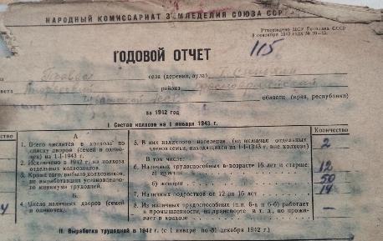
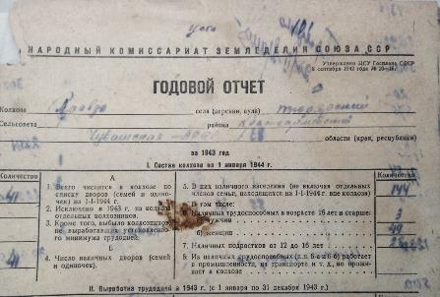
Колхозы испытывали огромные трудности, особенно в первый год войны, когда в армию было призвано более 50% трудоспособных мужчин, для нужд фронта мобилизовано более половины рабочих лошадей, 90% техники. Основной рабочей силой в сельском хозяйстве стали пожилые люди, женщины и подростки. 01 января 1941 г. в колхозе «Правда» Тюрярского сельского совета числилось 34 двора, 72 трудоспособных лица и 11 подростков. Лошадей было 35 голов. Война забрала трудоспособных мужчин, оставляя в деревне лишь женщин и детей. На 01 января 1943 г. число трудоспособных мужчин было 12, а на 01 января 1944 г. их осталось 3 человека, количество лошадей сократилось до 16.

Slide 14
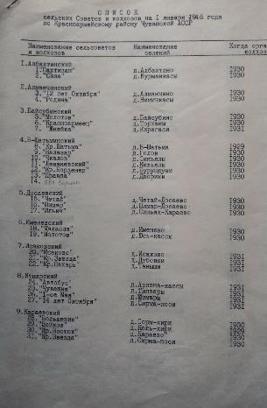
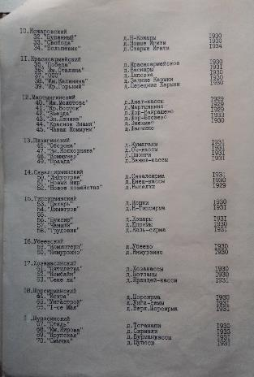
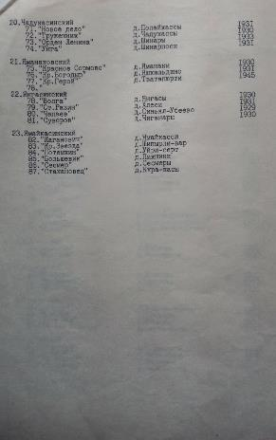
Список сельских советов и колхозов на 1 января 1946 года по Красноармейского района Чувашской АССР

Slide 15
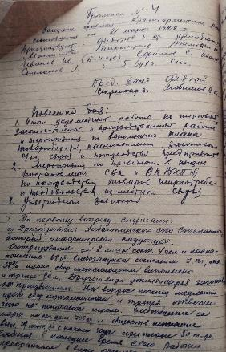
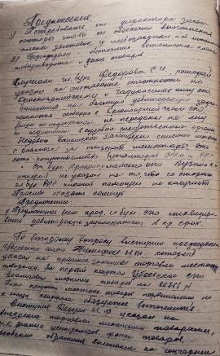
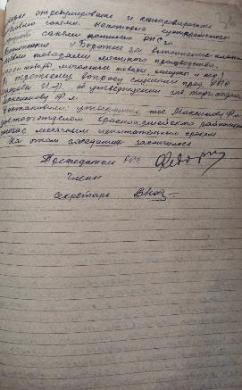
На территории Красноармейского района действовали 13 сельскохозяйственных артелей. Артели Красноармейского района занимались выпуском продукции широкого потребления для населения и фронта: столы, шкафы, этажерки, сани, телеги простые, дуги, лоханки, лыжи, рыболовные сети, корыта, ковшики, лопаты, грабли, ножи, ухваты, кочерги, лапти, ножи, детские игрушки, вилы, пилы и т. д. Часть товара реализовывалась через сельпо.

Slide 16
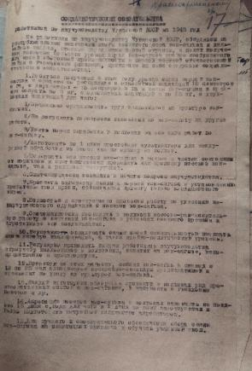
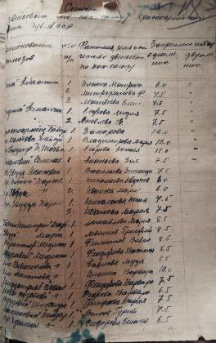
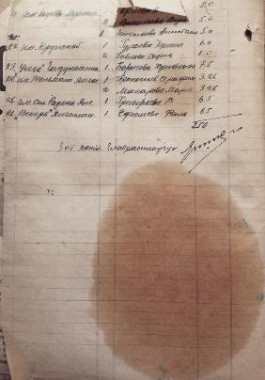
Кок-сагыз – так называется растение, из сока которого получали каучук. Особенно усердно кок-сагыз возделывался в годы Великой Отечественной войны. Колхозы Красноармейского района выращивали его на больших площадях и сдавали на заготпункт «Росткаучук».

Slide 17
Победа была достигнута усилиями воинов и тружеников тыла в результате больших, невосполнимых потерь. В тылу, частью которого был и Красноармейский район, велась изнурительная работа руками колхозников: пожилых людей, женщин и подростков. На их плечи легли все работы по посевным, заготовительным, уборочным, строительным, лесозаготовительным работам. На территории района числилось мелких 96 колхозов, силами которых выполнялся план. На колхозников накладывалась обязанность уплаты налогов (военный налог, сельхозналог, культсбор села) и участие в пополнении фонда обороны.
Колхозное крестьянство с честью выдержало суровое испытание, проявило трудовой героизм, снабжая армию и тыл продовольствием, необходимым сырьем.

